Slide 1
电子电路设计训练
SPICE模型
北京航空航天大学
电子信息工程学院
张杰斌
zjb@buaa.edu.cn

Slide 2
元件模型
线形元件: 电阻、电容、电感、恒流（压）源等
元件
非线性元件：二极管、三极管、MOS管等
物理模型: 分析元件内部物理特性上构造模型,电阻、电容等
元件模型
宏模型: 元件的输入/输出外特性参数来构造模型，运放等
选取不同模型分析的精度不同
不同模型的模型参数不同，模型越复杂，参数越多

Slide 3
无源器件结构及模型
电阻
电容
电感

Slide 4
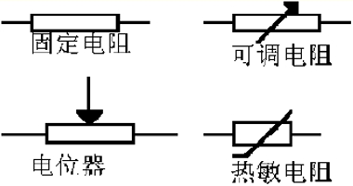
电阻（Resistor）
常用“R”表示
基本单位：欧姆(Ω)
耗能元件
电路中主要的作用
分流、限流
分压、偏置
滤波（与电容器组合使用）
阻抗匹配
负载和保护

Slide 5
电阻
集成电路中的电阻分为 ：
无源电阻
通常是合金材料或采用掺杂半导体制作的电阻
有源电阻
将晶体管进行适当的连接和偏置，利用晶体管的不同的工作区所表现出来的不同的电阻特性来做电阻。

Slide 6
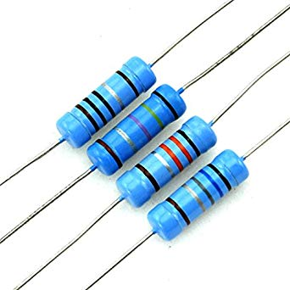
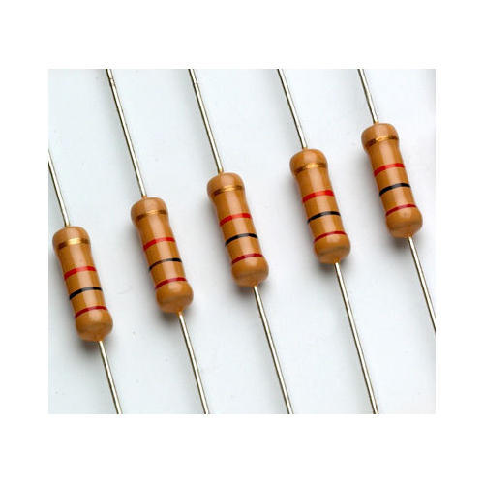
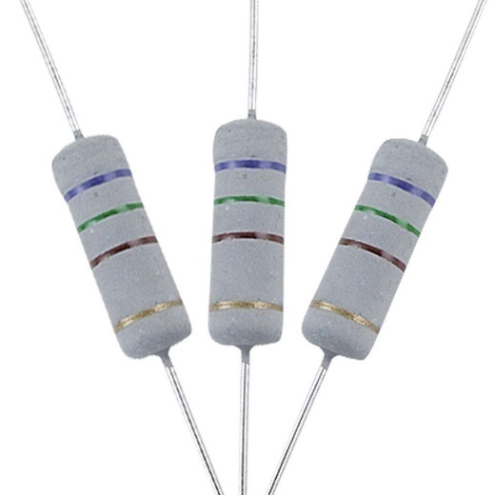
无源电阻实物
金属膜电阻器
碳膜电阻
绕线电阻
氧化膜电阻

Slide 7
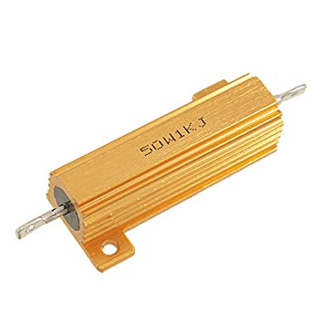
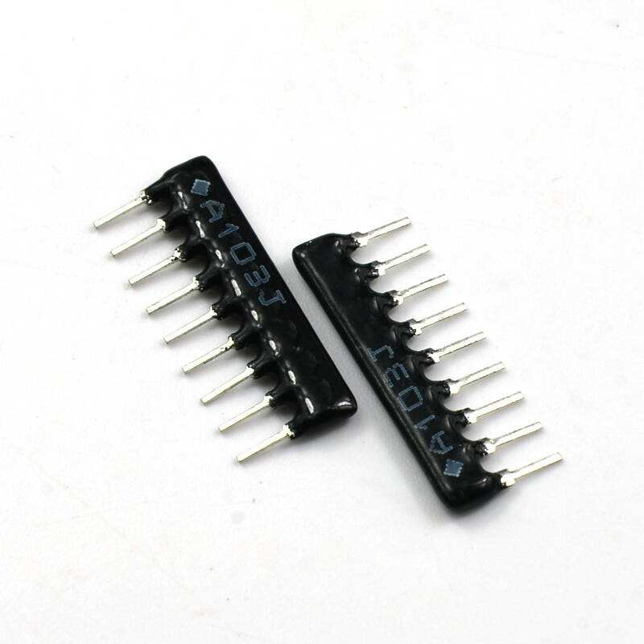
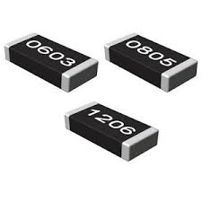
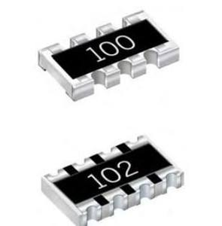
无源电阻实物
铝壳电阻
直插排阻
贴片电阻
贴片排阻

Slide 8
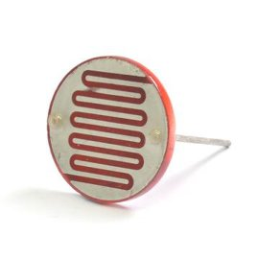
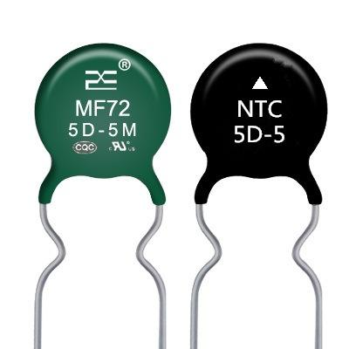
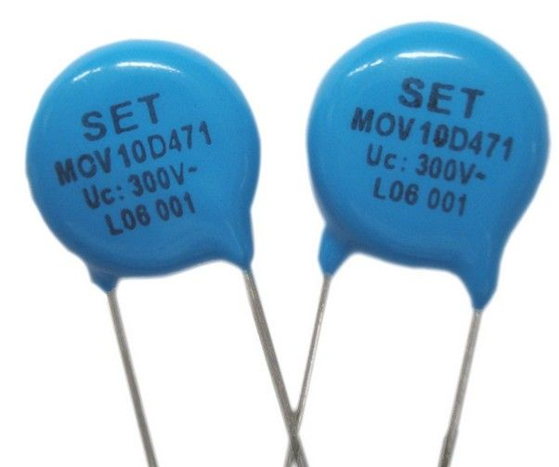
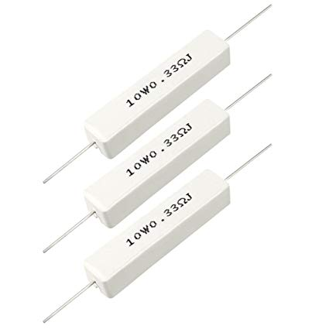
无源电阻实物
光敏电阻
热敏电阻
压敏电阻
水泥电阻

Slide 9
电阻的色环标识
颜色 | 银 | 金 | 黑 | 棕 | 红 | 橙 | 黄 | 绿 | 蓝 | 紫 | 灰 | 白 | 无
有效数字 | — | — | 0 | 1 | 2 | 3 | 4 | 5 | 6 | 7 | 8 | 9 | —
数量级 | 10^-2 | 10^-1 | 10^0 | 10 ^1 | 10^2 | 10^3 | 10^4 | 10^5 | 10^6 | 10^7 | 10^8 | 10^9 | —
允许偏差（%） | ±10 | ±5 | — | ±1 | ±2 | — | — | ±0.5 | ±0.25 | ±0.1 | ±0.05 | — | ±20

Slide 10

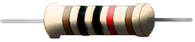
电阻的色环标识
棕 红 橙 黄 绿 蓝 紫 灰 白 黑
1 2 3 4 5 6 7 8 9 0
±10%
1
0
0
± 1%
第一位数
1
0
×10²
×10²
第二位数
允许误差
允许误差
倍乘数
倍乘数
1000Ω
(1kΩ)
10kΩ

Slide 11
有源电阻
有源电阻是指采用晶体管进行适当的连接并使其工作在一定的状态，利用它的直流导通电阻和交流电阻作为电路中的电阻元件使用。
双极型晶体管和MOS晶体管可以担当有源电阻。
使用运算放大器也可以搭建有源电阻。

Slide 12
有源电阻
有源电阻的几种形式：

Slide 13
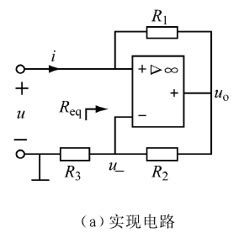
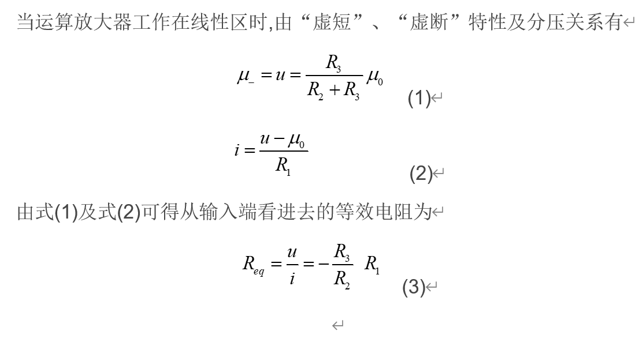
有源电阻

Slide 14
电阻模型
模型参数：
R： 电阻初始值；
TC1：线性温度系数；
TC2：平方温度系数；
T0： 室温；
RES＝R[1+TC1(T-T0)+TC2(T-T0)²]

Slide 15
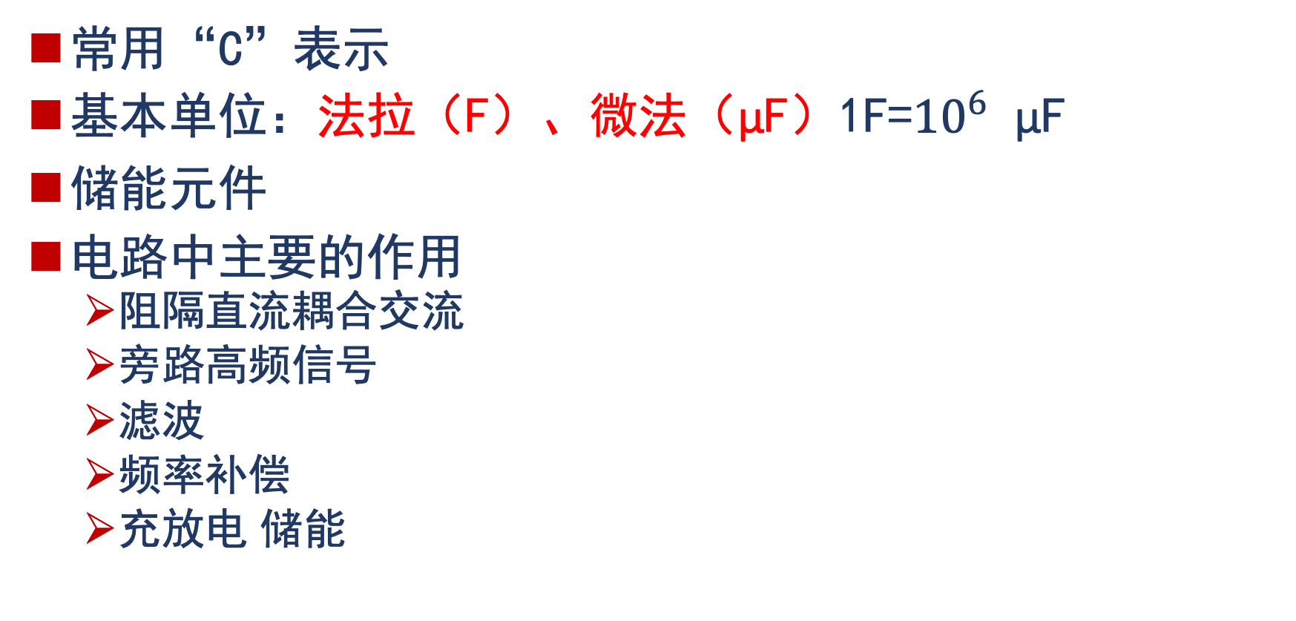
电容（Capacitor）
常用“C”表示
基本单位：法拉（F）、微法（µF）1F=${10}^{6}$ µF
储能元件
电路中主要的作用
阻隔直流耦合交流
旁路高频信号
滤波
频率补偿
充放电 储能

Slide 16
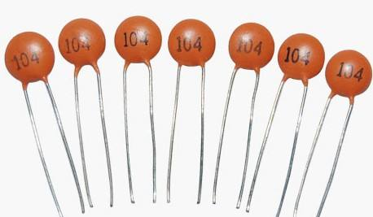
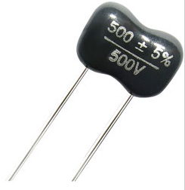
电容实物
电解电容
陶瓷电容
云母电容

Slide 17
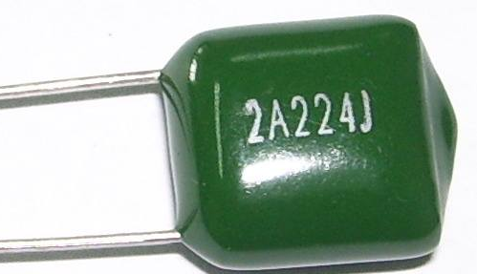
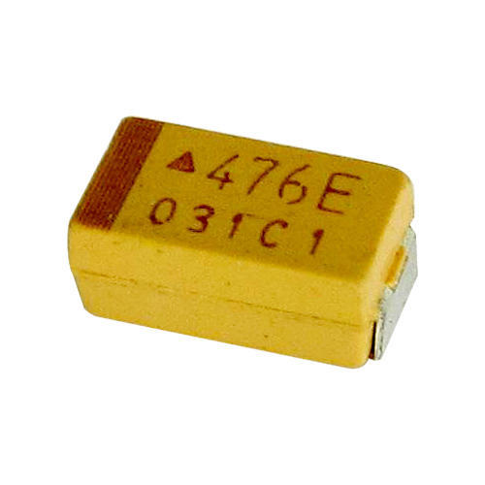
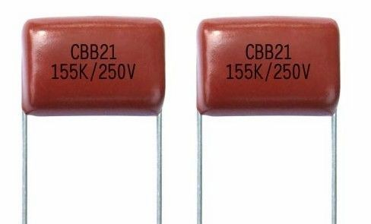
电容实物
涤纶电容
钽电容
聚丙烯电容

Slide 18
电容的选择
不同的电路应选用不同种类的电容器
电源滤波、退耦电路中应选用电解电容器
高频、高压电路中应选用瓷介电容、云母电容
谐振电路中可选用云母、陶瓷、有机簿膜等电容器
隔直流时可选用纸介、涤纶、云母、电解等电容器
调谐回路可选用空气介质或小型密封可变电容器

Slide 19
电容
在集成电路中，有多种电容结构：
金属-绝缘体-金属(MIM)结构
多晶硅/金属-绝缘体-多晶硅结构
金属叉指结构
利用二极管和三极管的结电容
MOS电容

Slide 20
电容模型
模型参数：
C： 电容初始值；
VC1：线性电压系数；
VC2：平方电压系数；
CAP＝C（1+VC1.V+VC2.V² )

Slide 21
电感
常用“L”表示
基本单位：亨（H）
常用单位：毫亨（mH）微亨（uH）
储存磁场能量元件
电路中主要的作用
通直流、阻交流
阻高频、通低频
与电容构成滤波或谐振回路

Slide 22
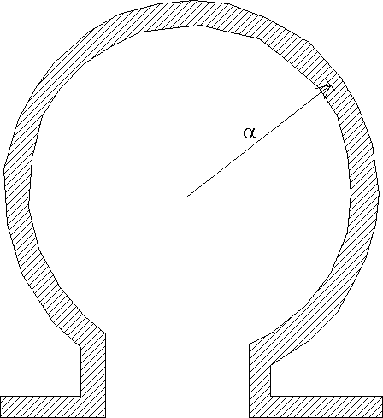


电感
集总电感可以有下列两种形式：
单匝线圈
多匝螺旋型线圈
多匝直角型线圈

Slide 23
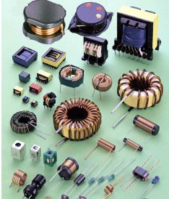
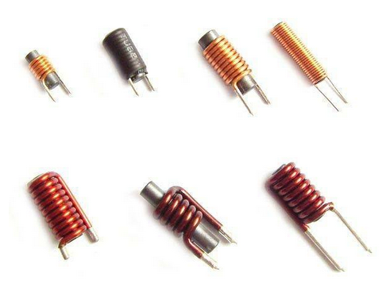
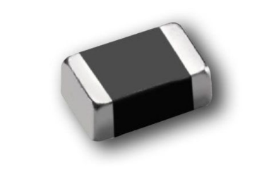
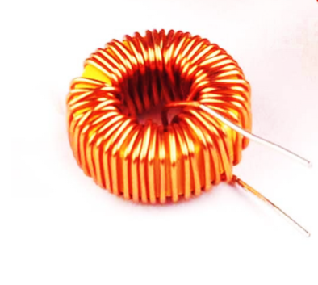
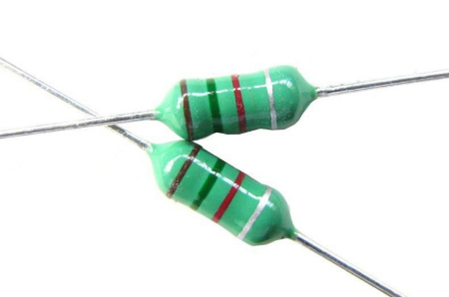
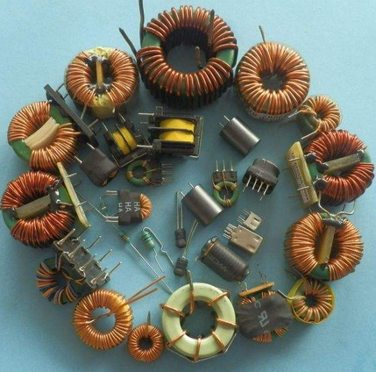
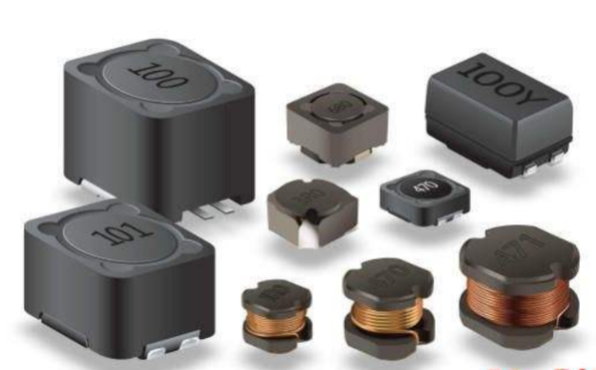
电感实物

Slide 24
电感
在集成电路开始出现很长一段时间内，人们一直认为电感不能集成到芯片上
现在情况不同，集成电路的速度越来越快，芯片上金属结构的电感效应越来越明显，芯片电感的实现成为可能

Slide 25
电感模型
电感器
L ： 电感初始值；
IL1 ：线性电流系数；
IL2 ：平方电流系数；
IND=L(1+IL1.I+IL2.I² )

Slide 26
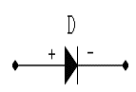
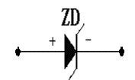
二极管（Diode）
电路中的符号为“VD”或“D”
稳压二极管的符号为“ZD”
由半导体制成，具有单向导电性
正向电压作用下，导通电阻很小
反向电压作用下，导通电阻极大或无穷大
电路中主要的作用
整流、检波、稳压、极性保护

Slide 27
二极管（Diode）
电路中的符号为“VD”或“D”
稳压二极管的符号为“ZD”
由半导体制成，具有单向导电性
正向电压作用下，导通电阻很小
反向电压作用下，导通电阻极大或无穷大
电路中主要的作用
整流、检波、稳压、极性保护

Slide 28
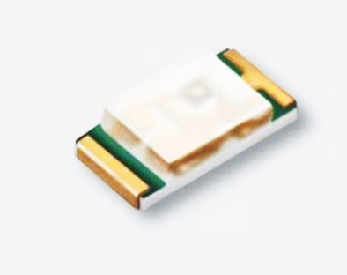
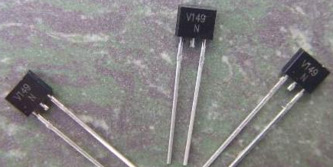
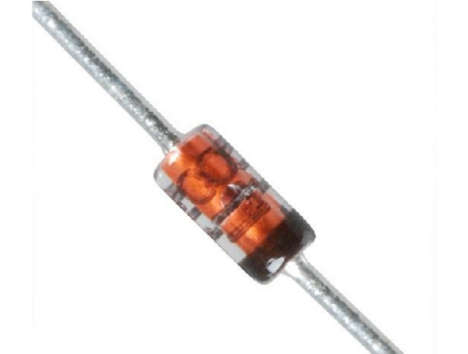
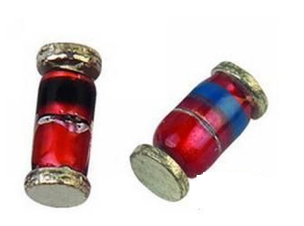
二极管实物

Slide 29
二极管及SPICE模型
端电压V与结电压V_{D}的关系是：
其中
高频下：
势垒电容C_{j}：
二极管等效电路模型
扩散电容C_{d}：

Slide 30
三极管
电路中符号为“VT”、“Q”或“V”
也称为双极性晶体管、晶体三极管
是一种电流控制电流的半导体器件
PNP型、NPN型
电路中主要的作用
放大、开关

Slide 31
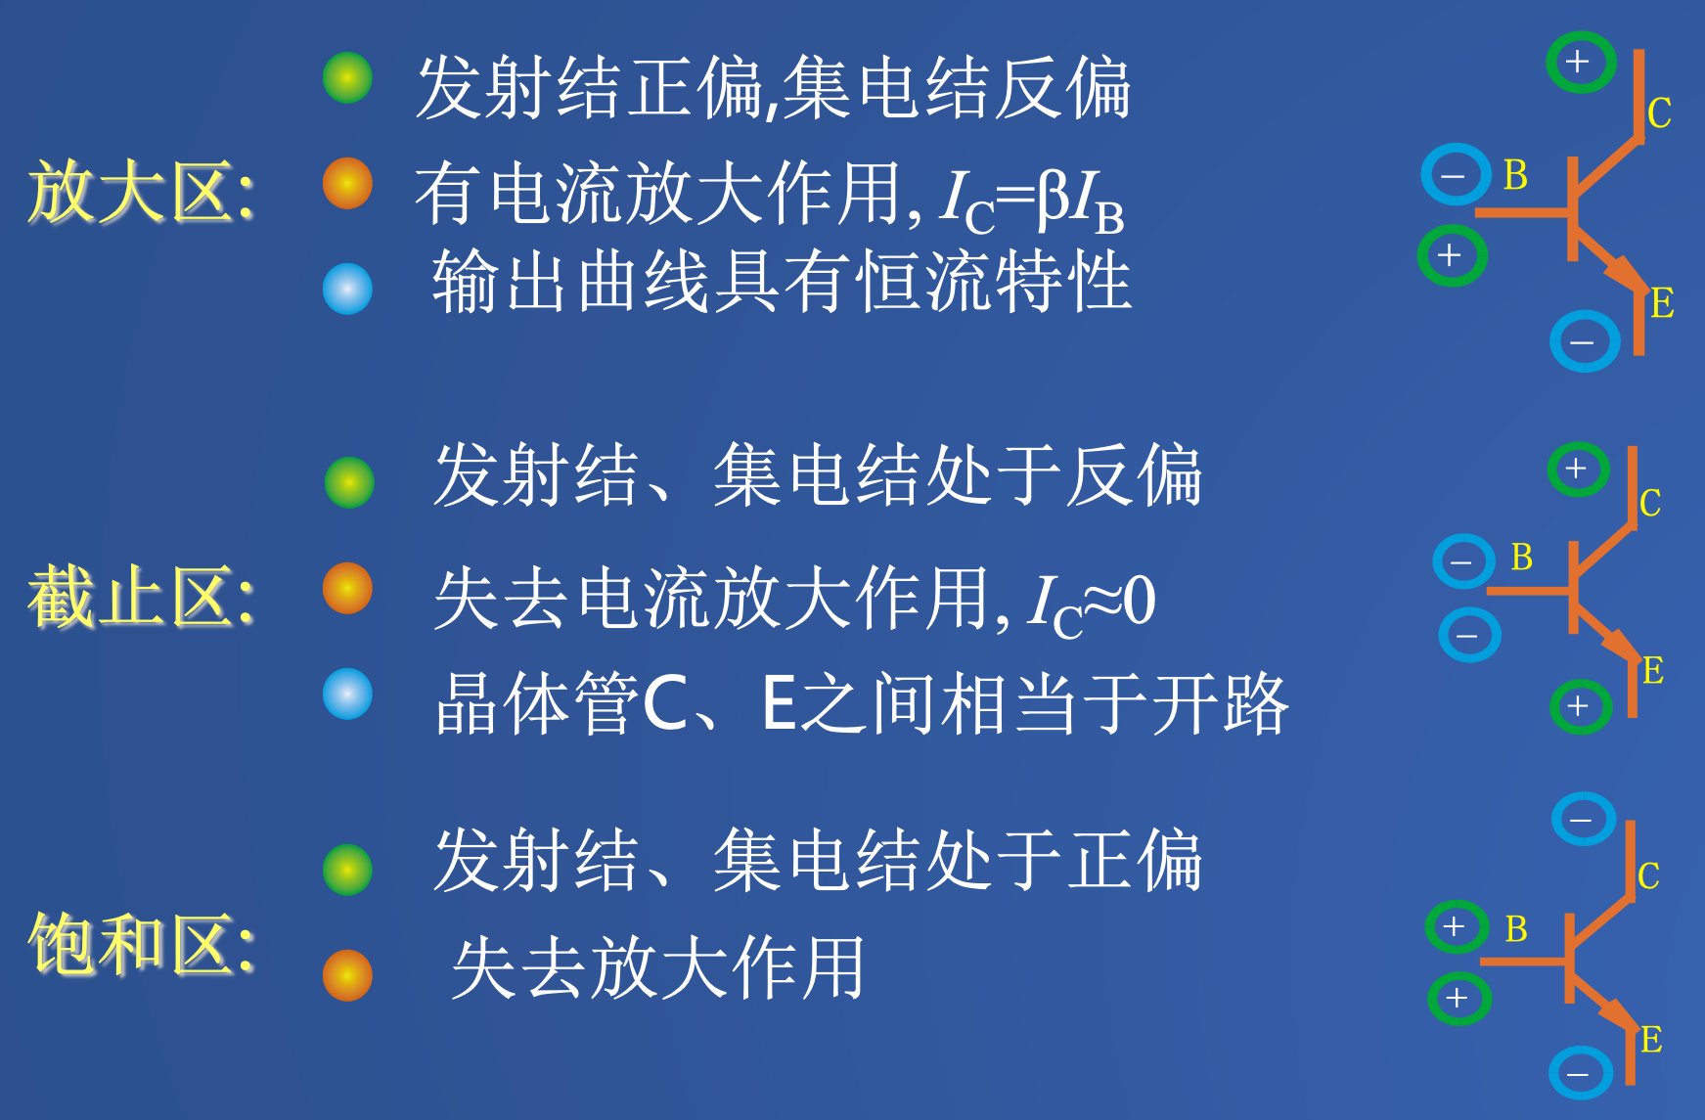
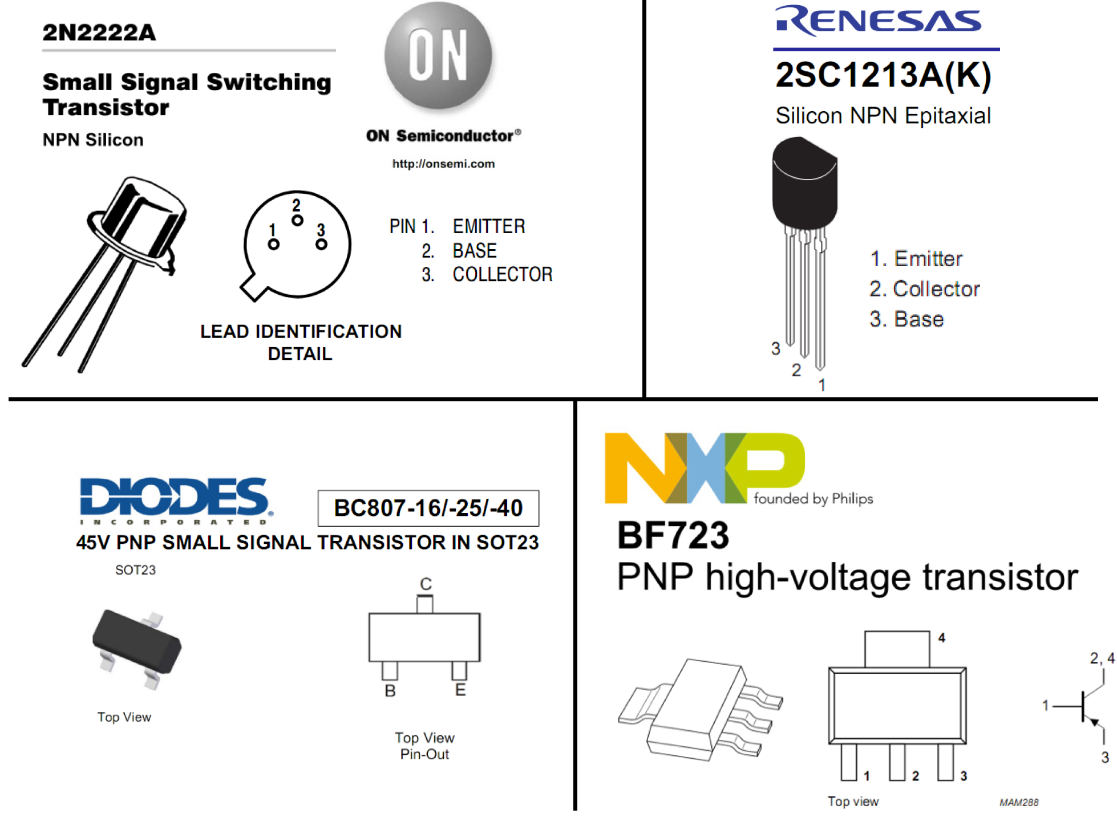
三极管主要参数
特征频率fT
放大倍数hFE
BVCEO
PCM

Slide 32
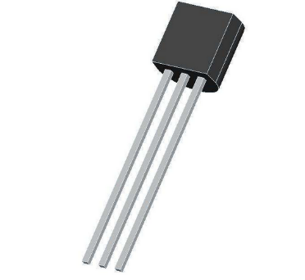
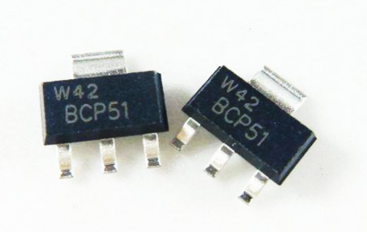
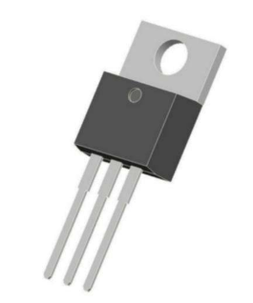
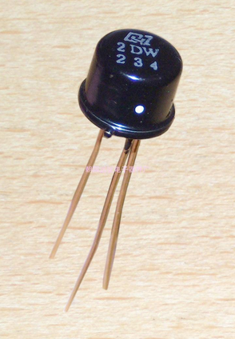
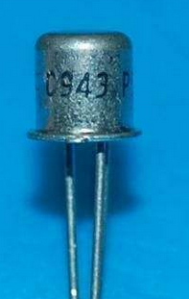
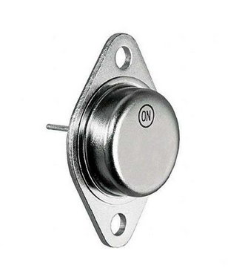
三极管实物

Slide 33
谢谢

